Slide 1
Всероссийский конкурс «Творческая мастерская педагога: ЛЭПБУК своими руками»
Тема: «Радуга искусств». Разноцветный мир дошколят».
МБДОУ «Детский сад «Умка», город Абакан, респ. Хакасия.
Выполнила воспитатель первой категории: Ширко Галина Леонидовна.

Slide 2
Детство - каждодневное открытие мира. Нужно, чтобы это открытие стало прежде всего познанием человека и Отечества. В.А.Сухомлинский.
В связи с внедрением ФГОС ДО передо мною встала задача поиска новых нестандартных форм взаимодействия с воспитанниками. Педагог должен проявлять мобильность, вариативность и креативность в выборе образовательных технологий, которые помогут каждому ребенку проявить свои интересы, потребности, а также вовлекут в образовательный процесс его родителей.
Я уверена, что следует не заменять традиционные образовательные технологии новыми, а расширять их возможности, поэтому решила использовать в своей работе совершенно новое, интересное, незаменимое (на май взгляд) методическое пособие – лэпбук. Его можно использовать как в детском саду, так и дома.
Лэпбук помогает ребенку по своему желанию организовать информацию по изучаемой теме, лучше понять и запомнить материал (особенно если ребенок визуал). Это отличный способ для повторения пройденного. При создании лэпбука ребенок учится самостоятельно собирать и систематизировать познавательную информацию. Создание лэпбука является одним из видов совместной интерактивной деятельности взрослого и детей. Интерес детей к папке объясняется не только красочностью и необычностью, но и знакомым содержанием. Рассматривая книжки-малышки, конвертики и картинки, дети с удовольствием убеждаются в том, как много они знают. На родительском собрании я информировала родителей о назначении и воспитательном потенциале лэпбука, провела мастер-класс по его изготовлению и применению.
Лэпбук отвечает требованиям ФГОС ДО к предметно-развивающей среде: информативен; полифункционален; пригоден к использованию одновременно группой детей (в том числе с участием взрослого как играющего партнера); обладает дидактическими свойствами; является средством художественно-эстетического развития ребенка, приобщает его к миру искусства; вариативен (есть несколько вариантов использования каждой его части); структура и содержание его доступны детям дошкольного возраста; обеспечивает игровую, познавательную, творческую активность всех воспитанников. Объединяя обучение и воспитание в целостный образовательный процесс, лэпбук дает педагогу: возможность построить деятельность на основе индивидуальных особенностей каждого ребенка; создать условия, при которых сам ребенок становится активным в выборе содержания своего образования. Использование лэпбука обеспечивает равенство возможностей, полноценное развитие каждого ребенка, независимо от места жительства, пола, национальности, языка, социального статуса, в том числе и для детей с особыми образовательными потребностями.
В результате внедрения лэпбука в образовательную деятельность группы я ожидаю:
– повышения познавательной активности детей;
– формирования устойчивого интереса к «исследованию» материала;
– повышения творческой инициативности, развития общей ручной умелости и мелкой моторики, нравственно-эстетического восприятия, пространственного мышления;
– повышения творческой активности родителей;
– пополнения предметно-пространственной развивающей среды в группе.

Slide 3
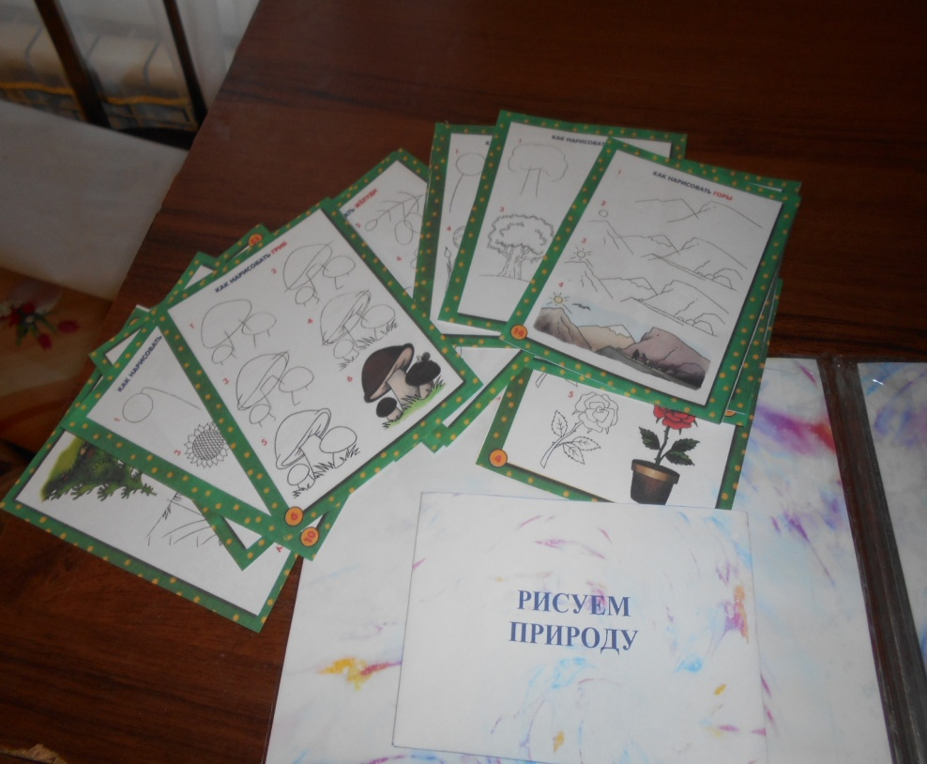
Изготовление лэпбука «Разноцветный мир дошколят»
Я считаю, что тема, которую я выбрала и раскрыла на страничках лэпбука интересна. Она заинтересовывает детей на занятиях, в свободное время и заинтересовывает родителей, что очень важно. Ведь когда родитель что – то делает совместно с ребёнком, это важно как для ребёнка, так и для образовательного процесса в целом.

Slide 4
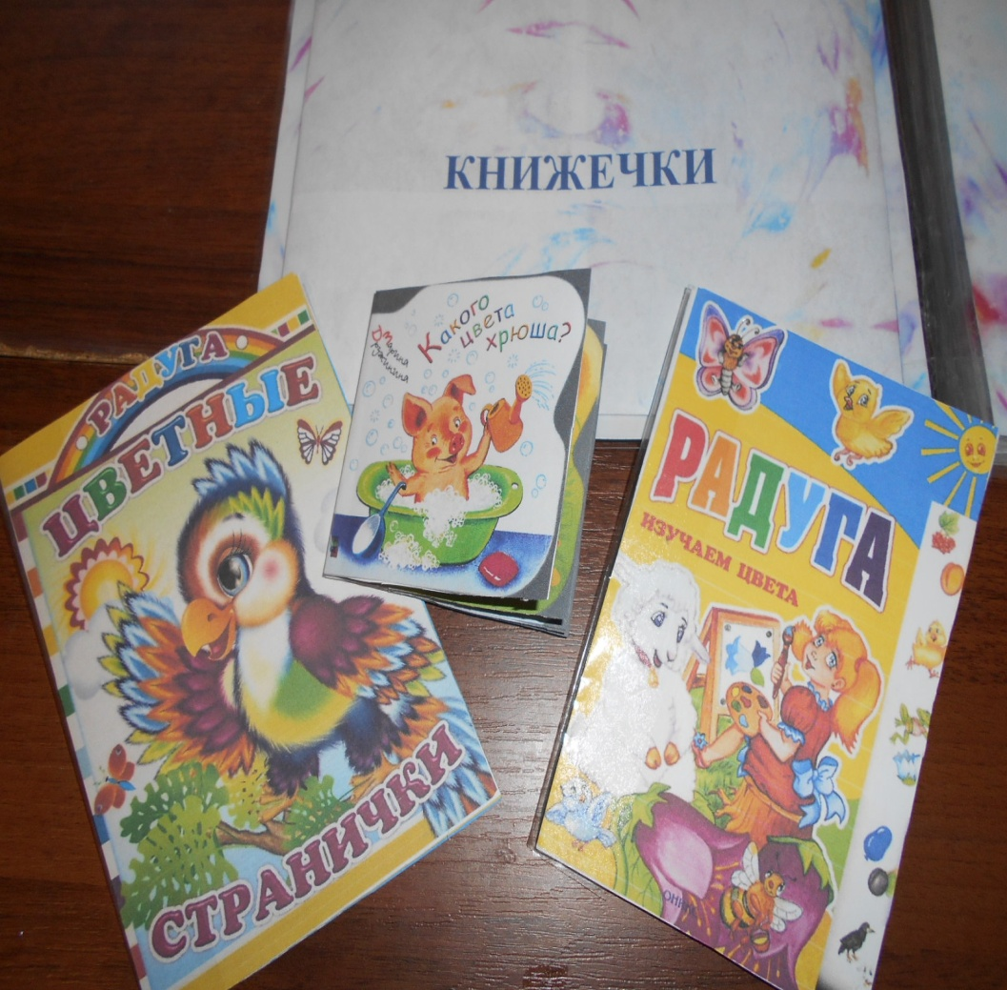
Совместная деятельность родителей с детьми.
Книжки – малышки делают дома дети вместе с родителями. Этот конвертик постоянно пополняется. С детьми постарше проводим презентации книжек – малышек.
Все картинки и иллюстрации беру или из интернет ресурсов или создаю с помощью специальных программ: например Corel Draw, конструктор картинок и др.

Slide 5
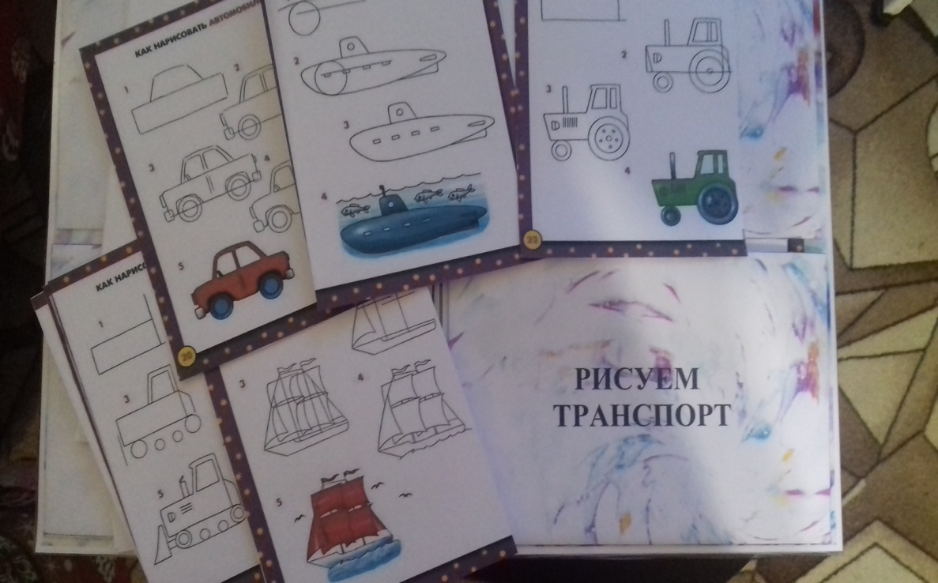
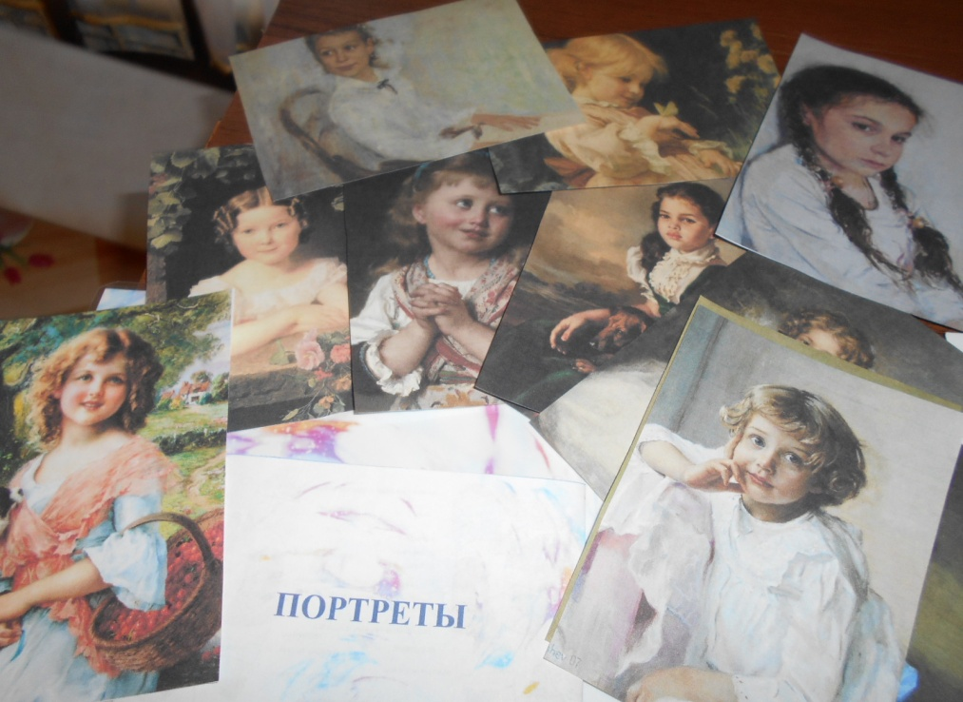
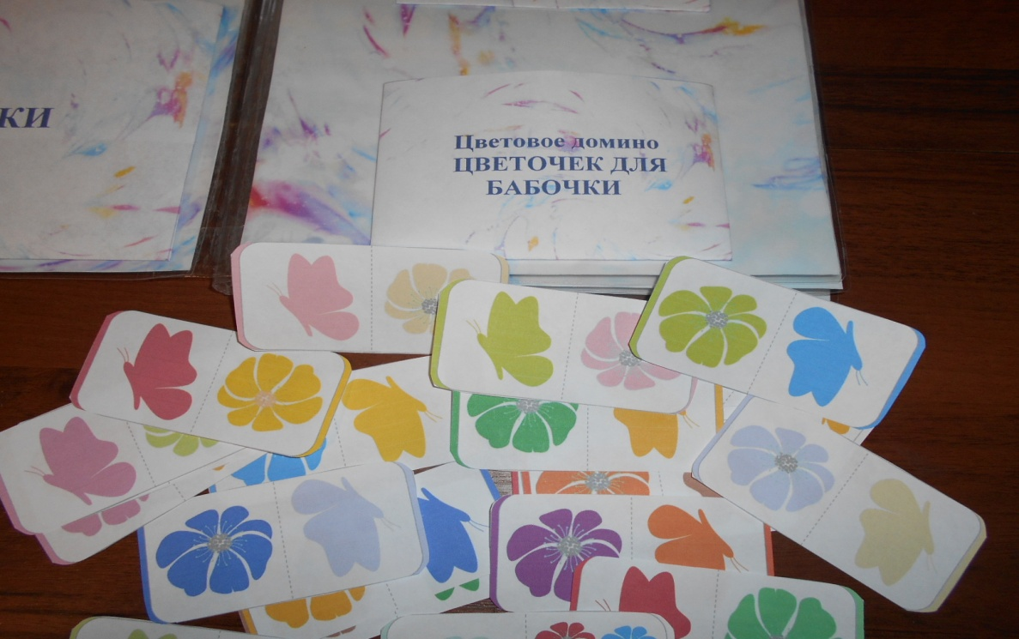
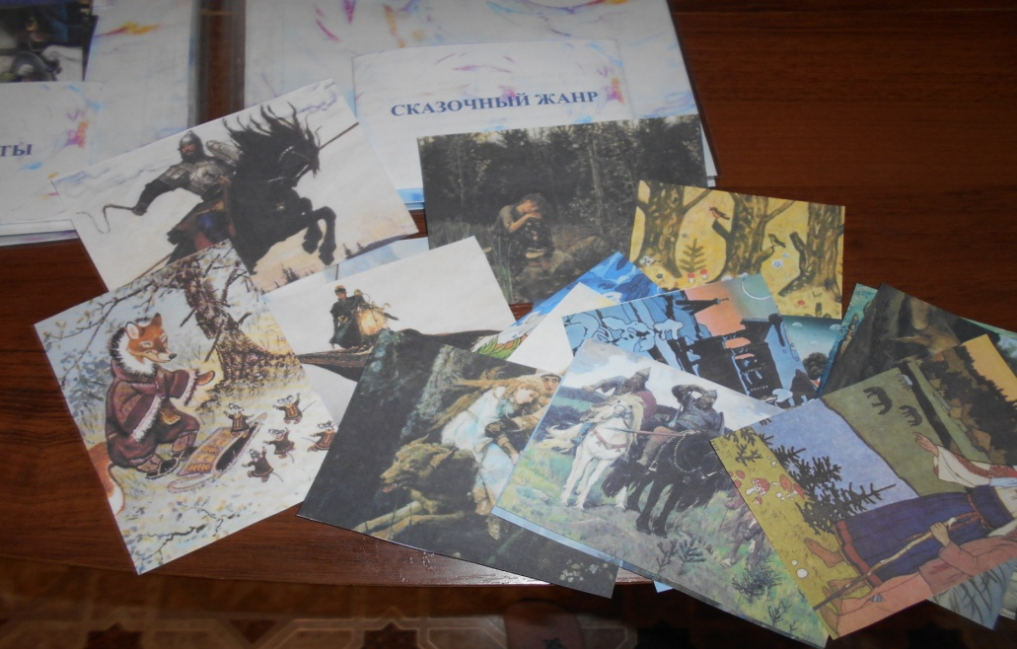

Slide 6
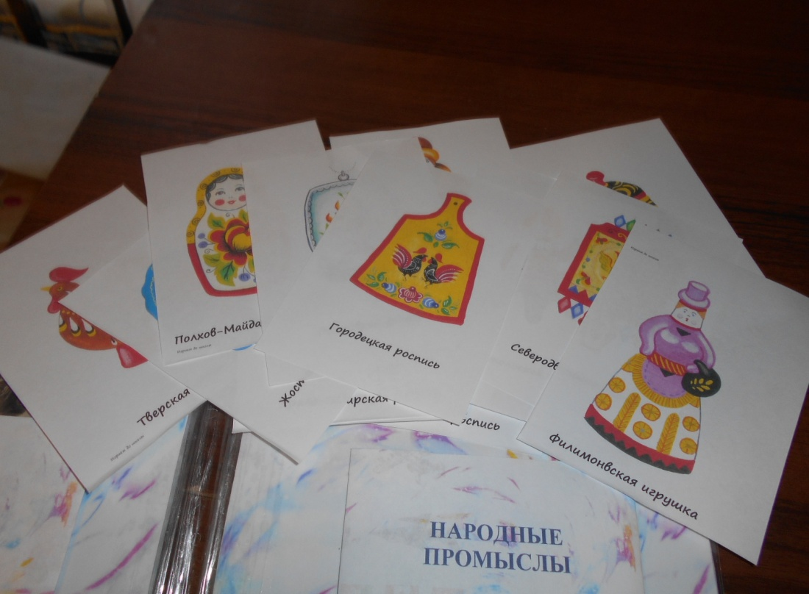
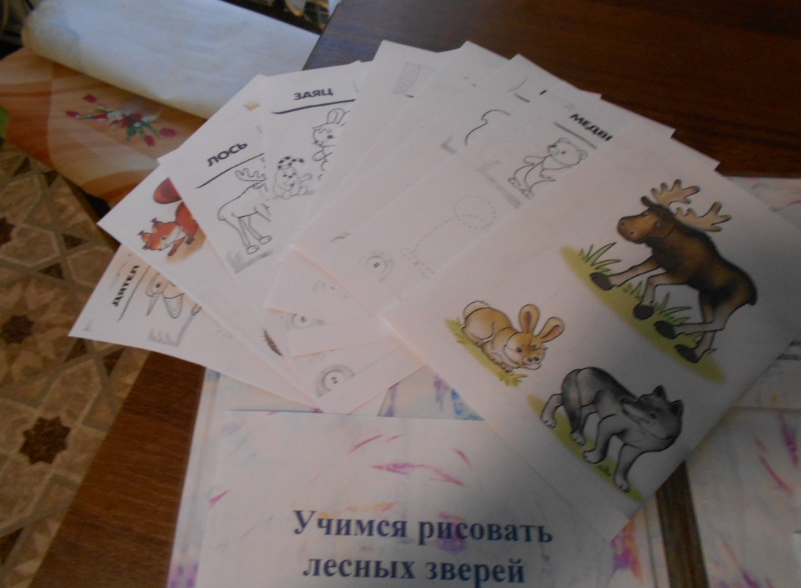
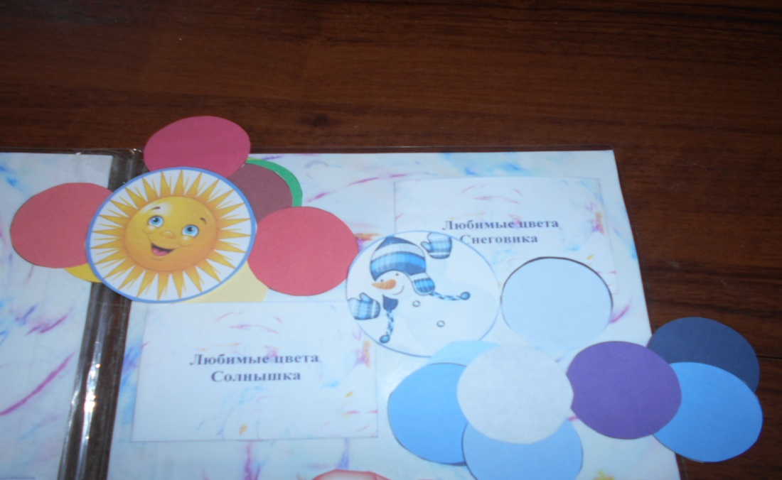
Все иллюстрации заламинированны.
Это позволяет использовать их множество раз. Рассматривать, играть.
Созданы два конверта – любимые цвета снеговика (холодные оттенки) и любимые цвета солнышка (тёплые оттенки цветовой гаммы).

Slide 7
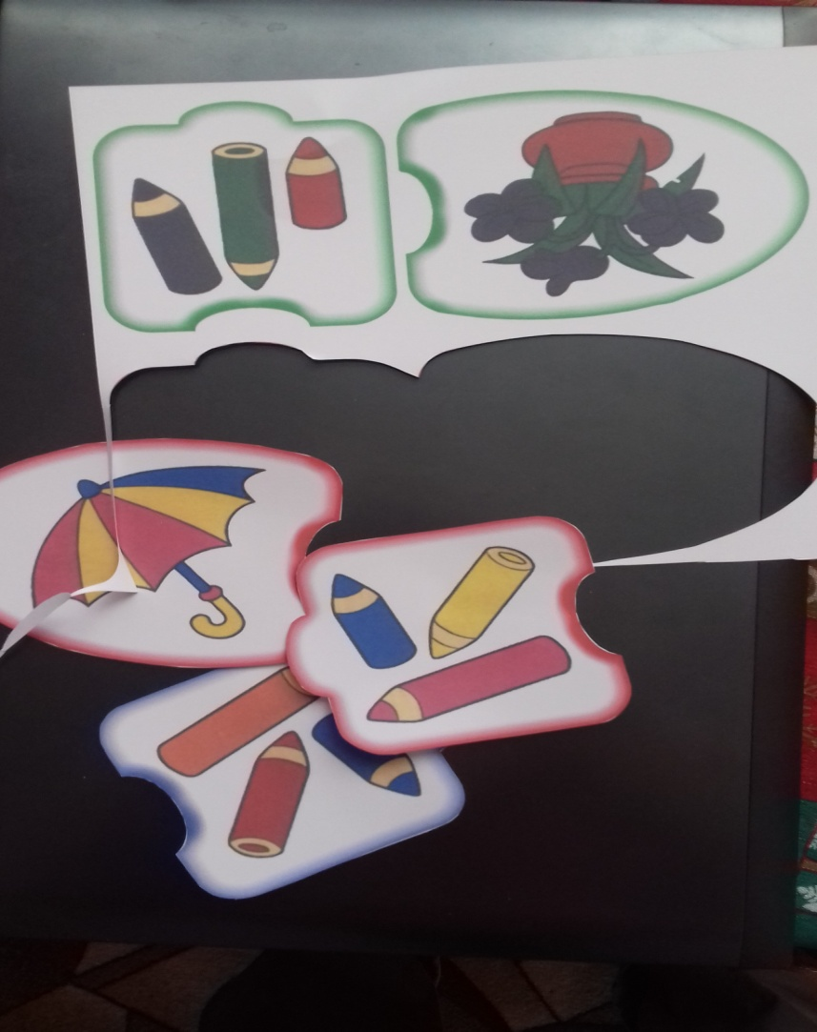
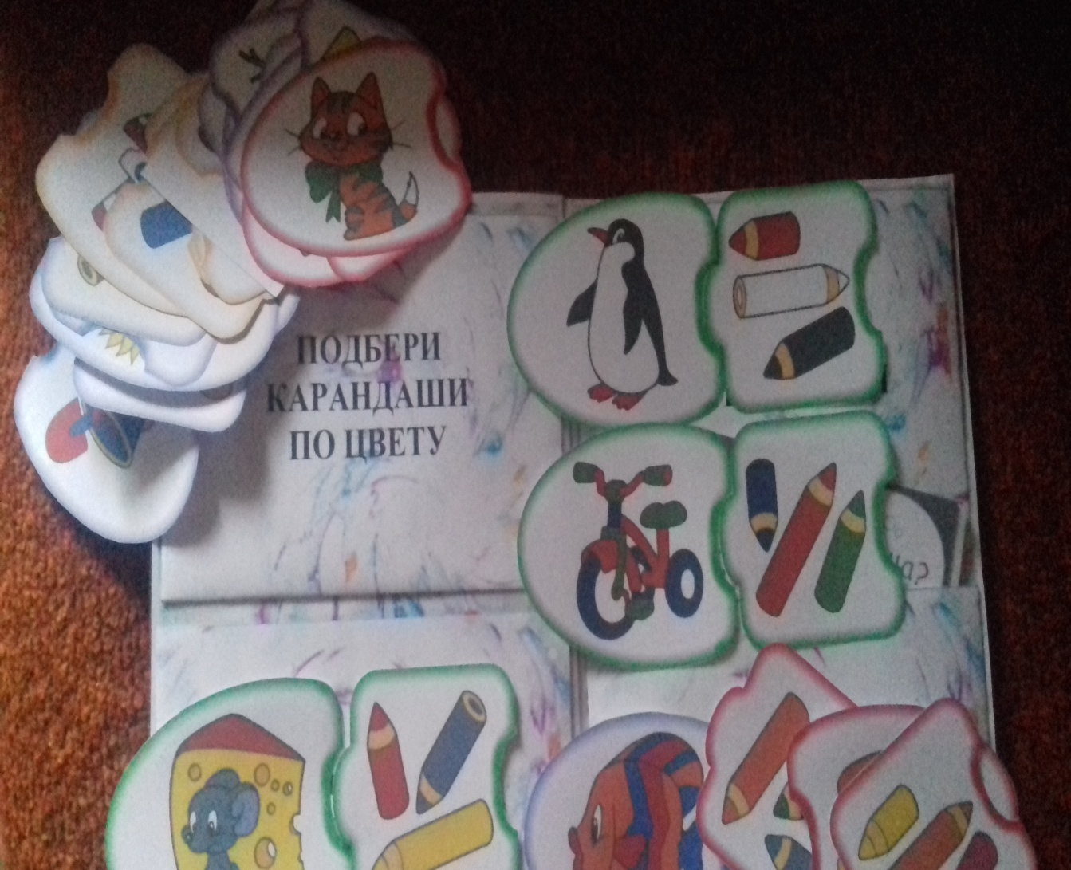
Все пазлы вырезаны и заламинированы. Для наибольшей прочности. Дети в игру «Подбери карандаши по цвету» играют с большим удовольствием. Можно использовать в качестве дидактической игры.

Slide 8
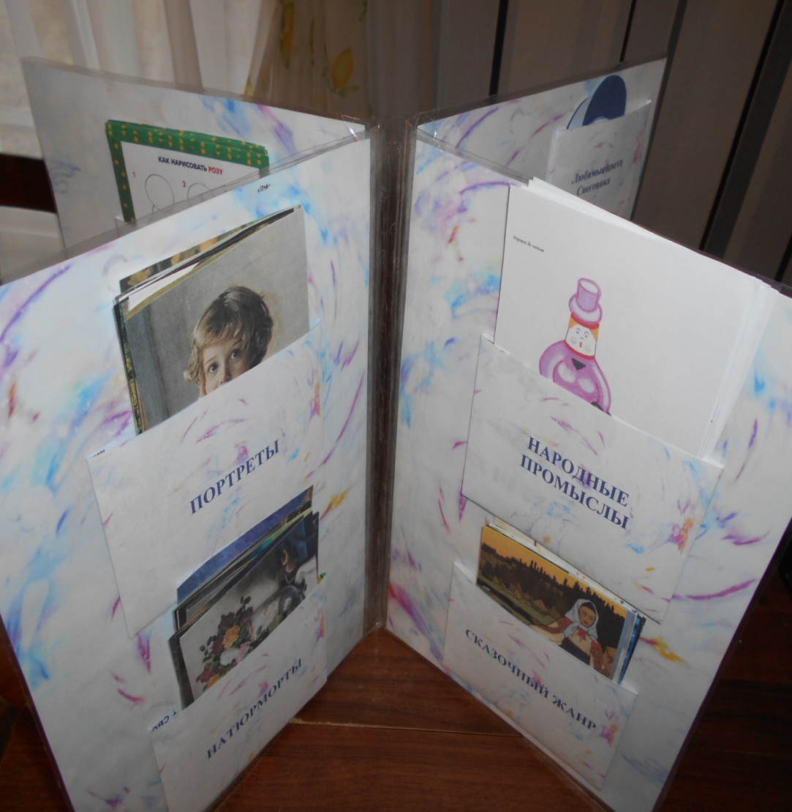
При использовании в образовательной деятельности беру как демонстрационный материал.
Если рисуем портреты, то сначала рассматриваем экспозиции и только после этого пробуем нарисовать.
Так же и натюрморты , и народные промыслы. Сказочный жанр не только знакомит со сказками, но и помогает придумать свои. И в последствии: дети на занятиях рисуют, а дома придумывают с родителями сюжет или сказку. Приносят, оформив в книжку.

Slide 9
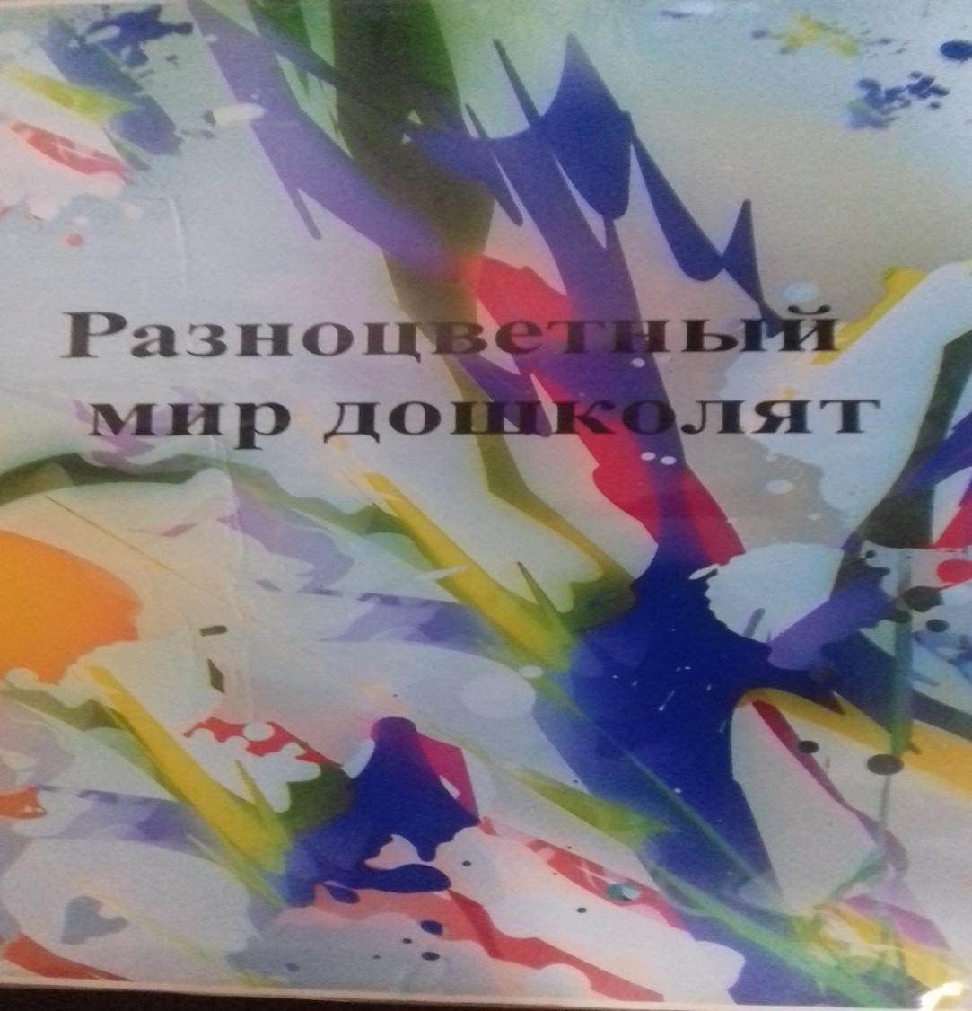
«Дети должны жить в мире красоты, игры, сказки, музыки, рисунка, фантазии, творчества».
Сухомлинский В. А.
Данная тема и создание лэпбука натолкнула меня на сбор более объёмного материала по данной теме.
И теперь уже вместе с ребятами и их родителями мы будем пополнять наш лэпбук. Творить, мастерить, искать что – то новое.
«Дети охотно всегда чем-нибудь занимаются. Это весьма полезно, а потому не только не следует этому мешать, но нужно принимать меры к тому, чтобы всегда у них было что делать».
Ян Амос Коменский

